Slide 1

A
D
B
S
H
E
L
L
ADB 常用命令
分享人——张梦莹

Slide 2
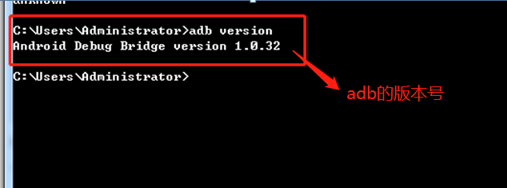
1、adb version 查看 adb 版本

Slide 3
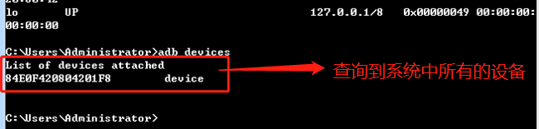
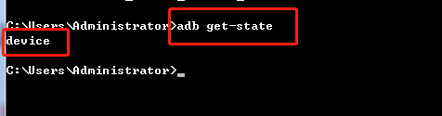
2、adb devices 查看系统中所有的设备
3、adb get-state 获取设备的状态
设备的状态有 3 种，device , offline , unknown
device：设备正常连接
offline：连接出现异常，设备无响应
unknown：没有连接设备

Slide 4
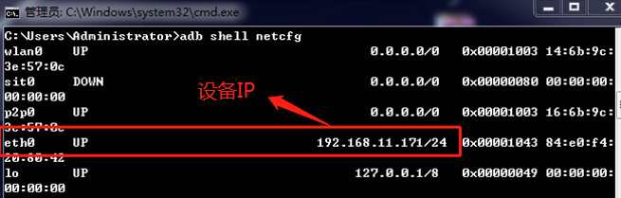
4、adb shell 进入设备终端
5、adb shell netcfg 查看设备的IP

Slide 5
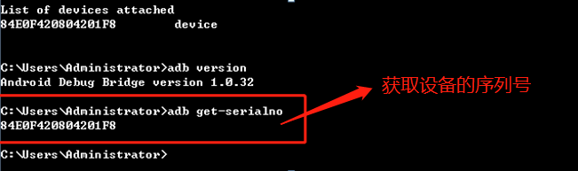
6、adb get-serialno 获取设备序列号

Slide 6
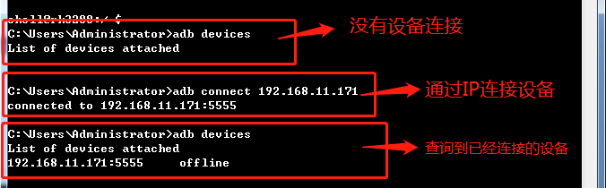
7、adb connect + IP 不使用ＵＳＢ数据线连接设备，通过ＩＰ地址连接

Slide 7
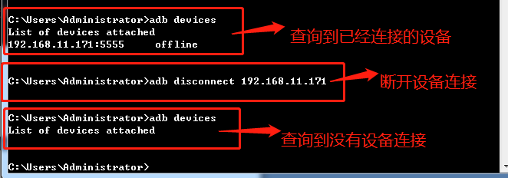
8、adb disconnect + IP 断开设备连接

Slide 8
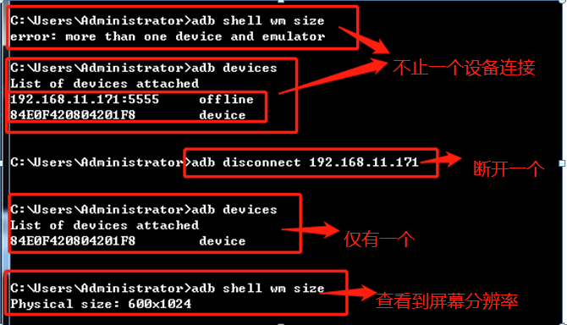
9、adb shell wm size 查看屏幕分辨率 （只有一个设备连接的时候才能查看）

Slide 9
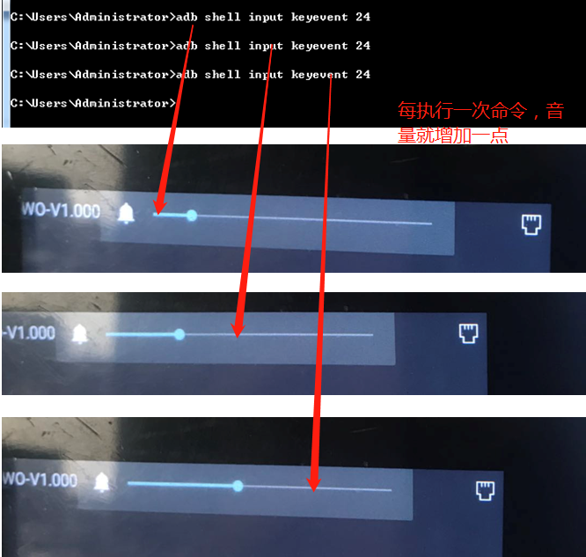
10、adb shell input keyevent 24 增加音量（注：第一次执行命令时是 显示当前音量，第二次执行命令才开始增加音量）

Slide 10
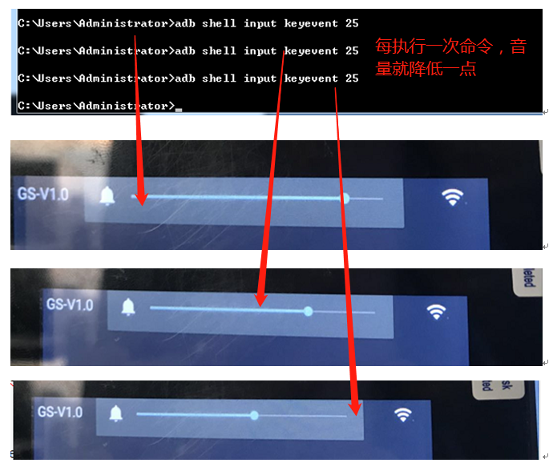
11、adb shell input keyevent 25 减小音量，（注：第一次执行命令时是 显示当前音量，第二次执行命令才开始减小音量）

Slide 11
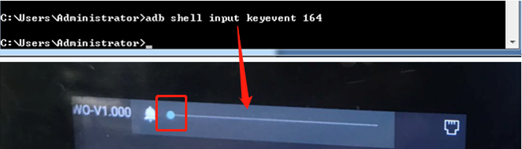
12、adb shell input keyevent 164 静音（注：第一次执行命令时是 显示当前音量，第二次执行命令才开始静音

Slide 12
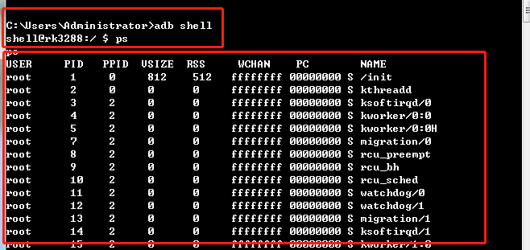
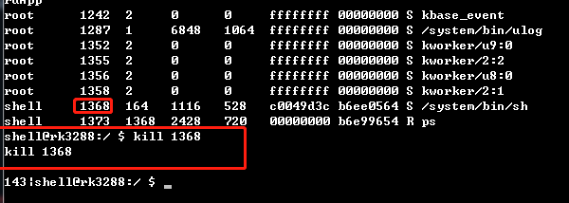
13、 ① adb shell ② ps 查看进程
③ kill + PID 杀死PID进程

Slide 13
14、adb reboot 重启设备 adb shutdown 关机
15、adb start-server 开启ADB服务
16、adb kill-server 停止 ADB服务
一般在连接出现异常，使用 adb devices 未正常列出设备， 设备状态异常时使用 kill-server，然后运行 start-server 进行重启服务
17、① adb logcat 查看日志（pc端）
② logcat（shell模式下使用）
③adb logcat -v threadtime *:v > logcat.txt （输出比较慢）
V — 明细
W — 警告
E — 错误
F — 严重错误

Slide 14
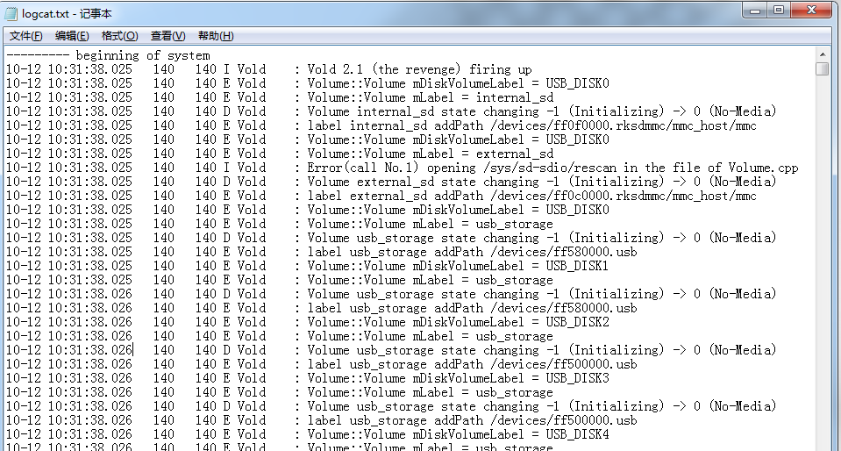
18、adb reboot bootloader 刷机模式

Slide 15
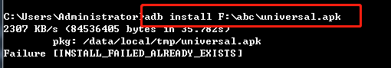
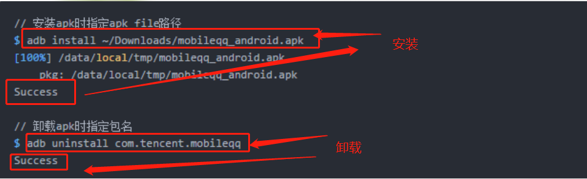
19、adb install +apk安装路径
20、adb uninstall+指定包名

Slide 16
21、adb shell am broadcast 发送广播
【系统不重启】
adb root 获取权限
adb remount 将system分区重新挂载为可读写分区
adb shell setprop persist.stress.test enable
发送下面的广播看系统是否重启，如果不重启，测试通过；
adb shell am broadcast -a com.uniubi.universal.reboot
【系统重启】
adb root
adb remount
adb shell setprop persist.stress.test disable
发送下面的广播看系统是否重启，如果重启，测试通过；
adb shell am broadcast -a com.uniubi.universal.reboot
adb shell setprop [key] [value]
可以设备一些配置进行设置，这些配置必须是可写的
adb shell getprop [key]
查看配置信息
实例

Slide 17
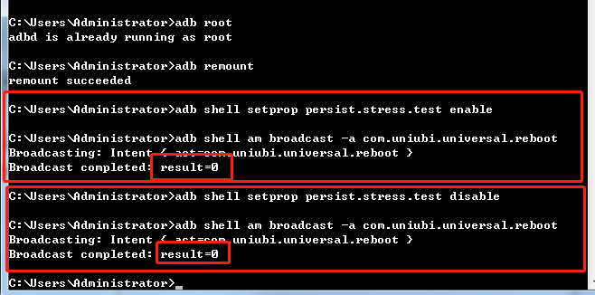

Slide 18


感谢
倾听

